Slide 1
Thứ hai ngày 20 tháng 02 năm 2023
CHÀO MỪNG QUÝ THẦY CÔ
VỀ DỰ GIỜ THĂM LỚP
Đạo đức:
Kiềm chế cảm xúc tiêu cực ( Tiết 3)
Giáo viên: Lê Thị Thanh Thúy

Slide 2
Câu 1: Cho tình huống sau: Trong giờ ra chơi, Thảo đang ngồi ở ghế đá đọc sách, bỗng Hùng đá quả bóng trúng người của Thảo. Đâu là cách ứng xử biết kiềm chế cảm xúc tiêu cực của Thảo?
A. Cầm bóng ném lại Hùng.
B. Thảo hít thở thật sâu lấy lại bình tĩnh và nhắc nhở Hùng lần sau chú ý hơn.
C. Thảo đứng dậy mắng Hùng một trận.
Khởi động

Slide 3
Câu 2: Trong các tình huống sau, tình huống nào thể hiện được sự kiềm chế cảm xúc tiêu cực?
A. Trong giờ học, Tâm vô tình quẹt mực vào vở Trang. Trang bình tĩnh lấy bút tẩy để tẩy đi vết mực ấy và nhắc nhở bạn lần sau không làm vậy nữa.
B. Mẹ cho 2 chị em Liên mỗi người một viên kẹo nhưng em lại lấy hết phần kẹo của Liên. Liên rất tức giận và đánh em một cái.
C. Khi bị bạn bè trêu chọc, Lan đều rất buồn và chỉ biết khóc một mình.

Slide 4
Câu 3: Ý nào sau đây là cách kiềm chế cảm xúc tiêu cực?
A. Giữ nỗi buồn trong lòng, không kể cho ai.
B. Hít thở sâu để bình tĩnh.
C. Luôn tức giận , nổi nóng, tỏ ra khó chịu với người khác.

Slide 5
Câu 4: Kiềm chế cảm xúc tiêu cực giúp con người
A. Sống cân bằng, bảo vệ được sức khoẻ.
B. Có cách giải quyết, ứng xử phù hợp, không làm tổn thương chính mình và người khác.
C. Tất cả các phương án trên.

Slide 6
Thứ hai ngày 20 tháng 02 năm 2023 Đạo đức
Bài: Kiềm chế cảm xúc tiêu cực (tiết 3)

Slide 7
Thứ hai ngày 20 tháng 02 năm 2023 Đạo đức Bài: Kiềm chế cảm xúc tiêu cực (tiết 3)
Yêu cầu 1: Chia sẻ những cảm xúc tiêu cực mà em đã gặp và cách em kiềm chế những cảm xúc đó.

Slide 8
Thứ hai ngày 20 tháng 02 năm 2023
Đạo đức:
Bài: Kiềm chế cảm xúc tiêu cực (tiết 3)
Yêu cầu 2: Em hãy thực hiện những hành động sau khi thấy tức giận, mệt mỏi, lo lắng, căng thẳng,…

Slide 9
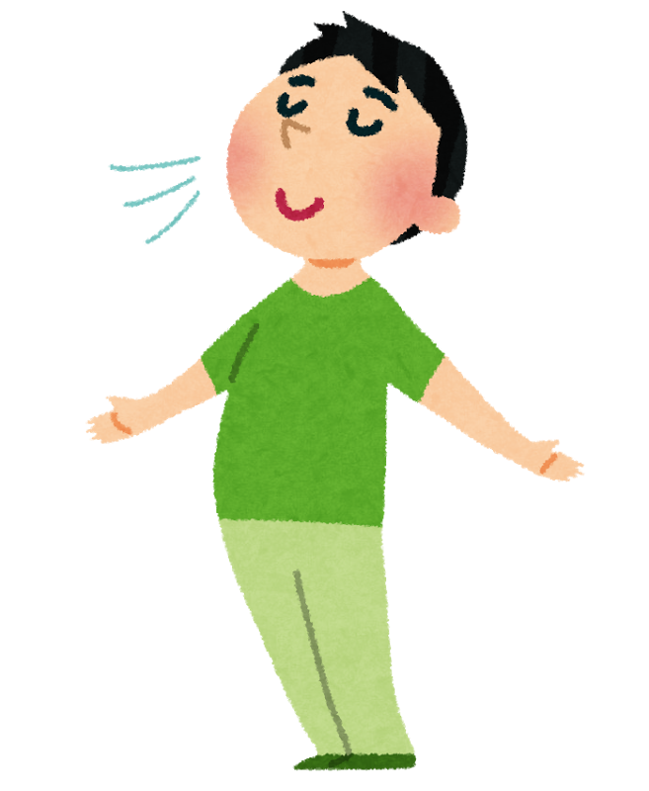
Hít thở thật sâu

Slide 10
Đếm chậm rãi từ 1 đến 10

Slide 11
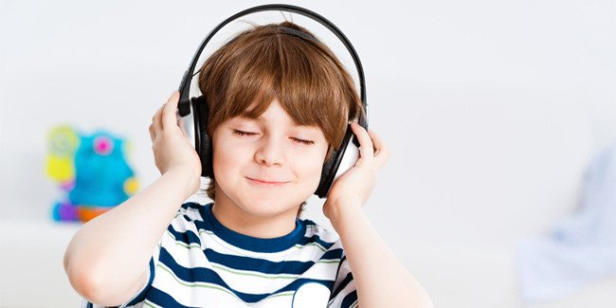
Nghe nhạc nhẹ.

Slide 12
Đi dạo với người thân hoặc bạn bè

Slide 13
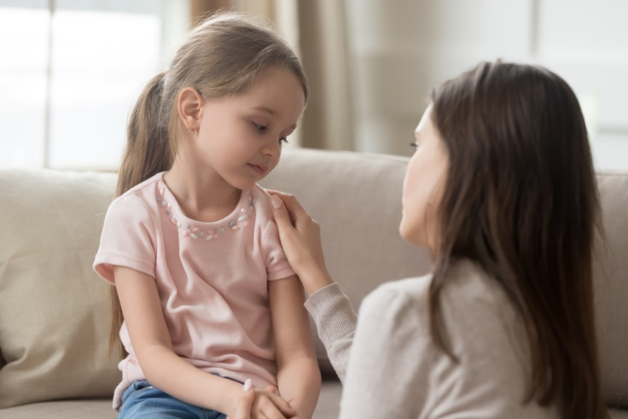
Trò chuyện với người thân

Slide 14
* Những hành động giúp kiềm chế cảm xúc tiêu cực:
- Hít thở thật sâu.
- Đếm chậm rãi từ 1 đến 10.
- Nghe nhạc nhẹ.
- Đi dạo với người thân hoặc bạn bè.
- Trò chuyện với người thân.

Slide 15
THÔNG ĐIỆP
Hít vào thật sâu
Thở ra nhè nhẹ
Tìm người chia sẻ
Giận, buồn,… tiêu tan

Slide 16
Chủ điểm: Mừng Đảng – Mừng Xuân Thứ hai ngày 20 tháng 02 năm 2023 Đạo đức: Bài: Kiềm chế cảm xúc tiêu cực ( tiết 3)
Yêu cầu 1: Chia sẻ những cảm xúc
tiêu cực mà em đã gặp và
cách em kiềm chế những cảm xúc đó.
Yêu cầu 2: Em hãy thực hiện những
hành động sau khi thấy tức giận,
mệt mỏi, lo lắng, căng thẳng,…
* Thông điệp:

Slide 17
TẠM BIỆT VÀ HẸN GẶP LẠI CÁC EM

